Slide 1

دانشگاه فنی و حرفه ای استان کرمان آموزشکده دختران سیرجان-کوثر
نام درس:روش های تولید
شماره جلسه:جلسه هشتم غیر حضوری
نام مدرس:ساره موذنی

Slide 2
بسم الله الرحمن الرحیم

Slide 3
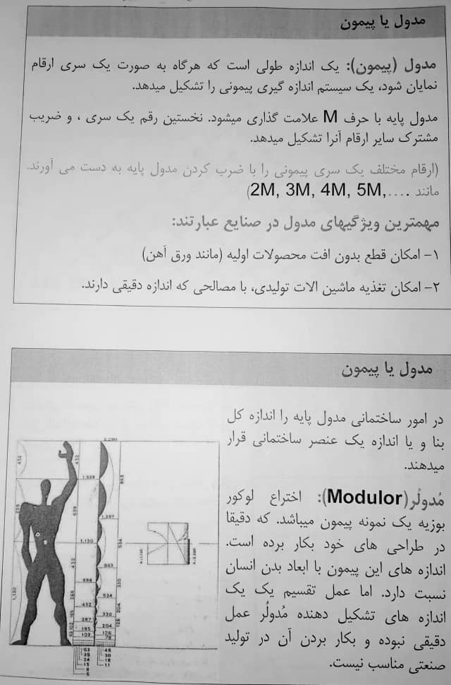

Slide 4
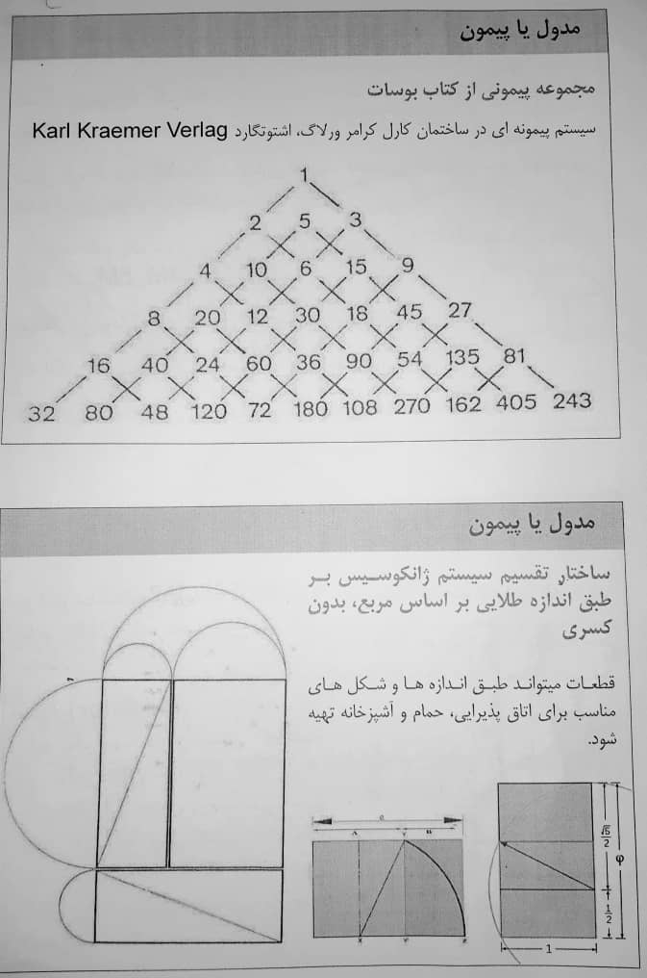

Slide 5
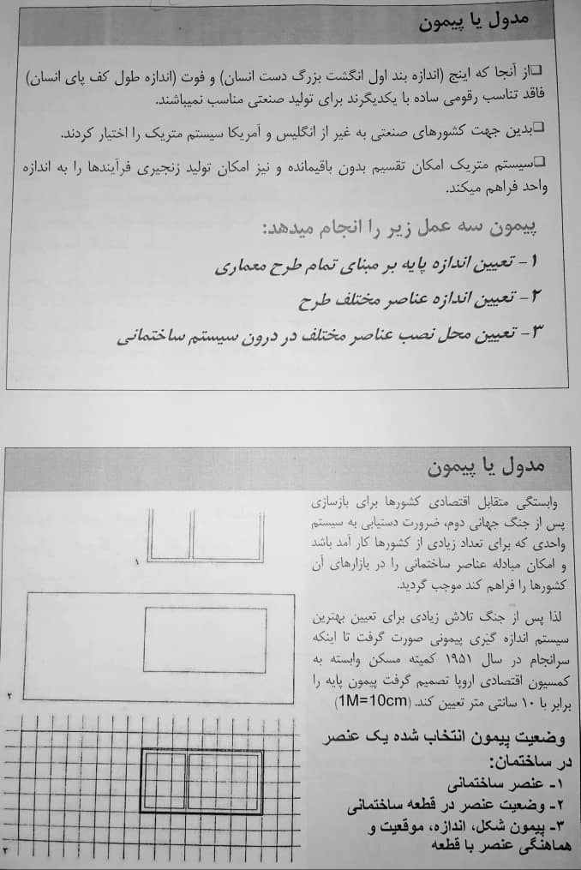

Slide 6
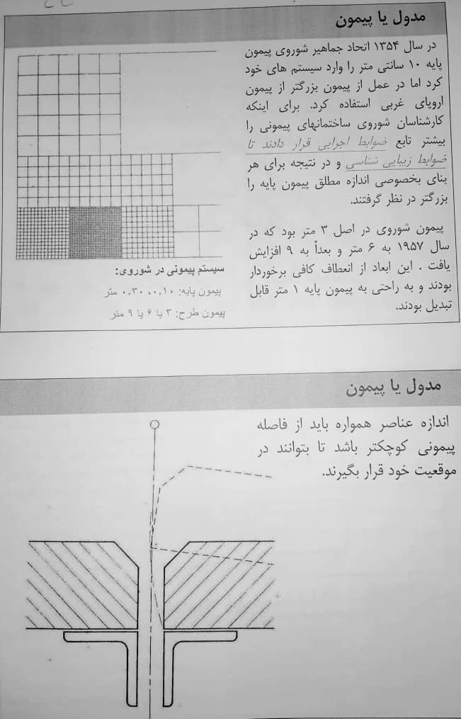

Slide 7
پایان

